Slide 1



『计算机图形学基础 · Elements for
Computer Graphics 』
计算机图形学基础
李忠月
jsj_lzy@wzu.edu.cn
温州大学计算机科学与工程学院
Copyright © 2008, All rights reserved.

Slide 2
第5部分 二维图形的裁剪
重点：掌握二维图形点、线段、多边形和字符的裁剪算法。
难点：理解二维裁剪算法思想并且用C语言进行算法的实现。

Slide 3
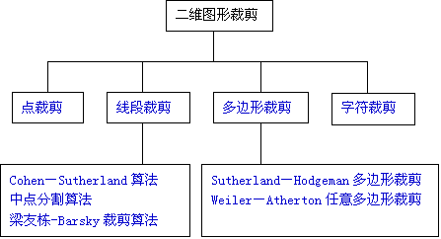
第5部分 二维图形的裁剪

Slide 4
裁剪的意义
为了描述图形对象，我们必须存储它的全部信息，但有时为了达到区分描述或重点描述某一部分的目的，往往将要描述的部分置于一个窗口内，而将窗口外的部分“剪掉”，这个处理过程叫做裁剪，裁剪在计算机图形处理中具有十分重要的意义。
裁剪实质上是从数据集合中抽取信息的过程，这个过程是通过一定的计算方法来实现。

Slide 5
裁剪的目的
裁剪的基本目的是判断某个图形元素是否落在窗口之内，如落在窗口之内则进一步求出位于窗口内的部分。

Slide 6
裁剪处理涉及
图元在窗口内外的判别；
图形元素与窗口的求交。

Slide 7
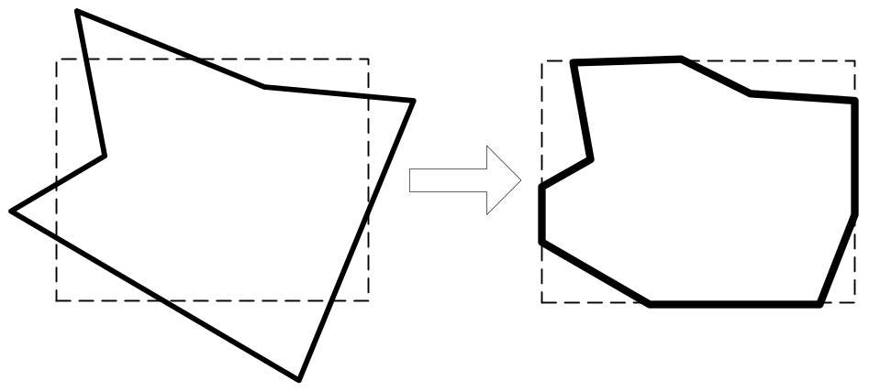

用来指定图形显示内容的矩形区域称为裁剪窗口。
从图形的显示过程知道，任何图形在显示之前都要经过裁剪工作，因此图形的裁剪和图形的变换一样，直接影响图形系统的效率。
裁剪的方法很多，效率的高低常与计算机图形硬件水平及图形复杂程度有关，要根据实际情况来选择合适的裁剪算法。

Slide 8
一、点的裁剪
点的裁剪是线段以及多边形裁剪的基础。
假设窗口的左下角坐标为(xmin, ymin)，右上角坐标为(xmax, ymax)，对于给定点P(x,y)，
  则P点在窗口内的充分必要条件是：xmin≤x≤xmax，ymin≤y≤ymax
  如果上面四个不等式中任何一个不满足，则点（x，y）位于窗口之外。
问题：对于任意多边形窗口，如何判别？
(xmax,ymax)
(xmin,ymin)

Slide 9
二、直线段裁剪
直线段裁剪算法相对来说比较简单，但它非常重要，是复杂图元裁剪的基础；因为在大多数图形系统中，复杂的高次曲线都是用折线段来近似逼近的，从而其裁剪问题也可以化为直线段的裁剪问题。
常用的直线段裁剪算法有3种：
  Cohen-Sutherland算法
  中点分割算法
  梁友栋－barskey裁剪算法

Slide 10
直线裁剪的基本思想
判断直线与窗口的位置关系：
  确定直线是完全可见；
  确定直线完全不可见；
  部分可见。
对部分可见线段，求出它与窗口边界的交点，并将窗口内的线段输出。

Slide 11
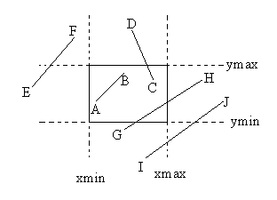
裁剪线段和窗口的关系
本节中，我们假定裁剪窗口为矩形窗口，其左、右、下、上各边分别为x=xmin、x=xmax、 y=ymin 、 y=ymax
待裁剪线段与窗口的关系有如下三种：
（1）线段完全可见；
（2）显然不可见；
（3）线段至少有一端点在窗口
之外，但非显然不可见。
图 待裁剪线段与裁剪窗口的关系

Slide 12
1、直接求交算法
裁剪一条直线段，只需考虑它的两个端点关于矩形窗口的关系就可以了。当待裁剪线段平行于窗口的边时，情况很简单，这里假设它们不平行于窗口的边。

Slide 13
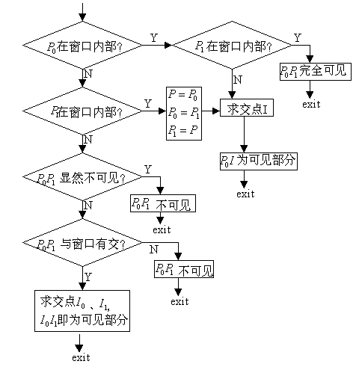
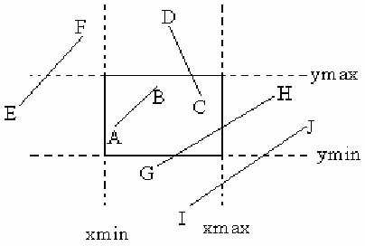

Slide 14
为了提高裁剪效率，算法设计一般可从下面两方面做出考虑：
  一是快速判断情况（1）和（2）；
  二是在情况（3）中，设法减少求交的次数和每次求交时所需的计算量。

Slide 15
2、Cohen-Sutherland裁剪
Cohen-Sutherland算法是由Dan Cohen和Ivan Sutherland在1974年提出来的。
该算法的基本思想是：对于每条线段P1P2的处理分为3种情况。
  若P1P2完全在窗口内，则显示该线段P1P2。
  若P1P2明显在窗口外，则丢弃该线段。
  若线段不满足（1）和（2）的条件，则在交点处把线段分为两段，其中一段完全在窗口外，可弃之；然后对另一段重复上述处理。
整个裁剪的过程可以看作一个递归的过程。

Slide 16
Cohen-Sutherland裁剪算法步骤
分区编码
判别
求交点

Slide 17
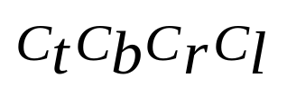
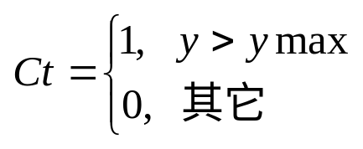
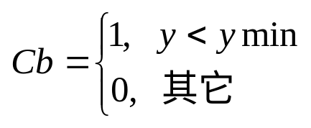


分区编码：
为使计算机能够快速判断一条直线段与窗口属何种关系，采用如下编码方法：延长窗口的边，将二维平面分成9个区域，每个区域赋予4位编码 (即:上、下、右、左)
1001
1000
1010
ymax
0001
0000
0010
ymin
0101
0100
0110
O
xmin
xmax

Slide 18
判别：
确定线段的两个端点的编码。端点的编码即为它所在区域的编码。
  若P1P2完全在窗口内code1=0，且code2=0，则“取”
  若P1P2明显在窗口外code1&&code2≠0，则“弃”
  对既非完全可见，又非显然不可见的线段，需要求交。

Slide 19
求交点：
求交前先要测试线段与窗口哪条边所在直线有交，这只要判断线段两端点编码中各位的值即可。其中一段完全在窗口外，可弃之。然后对另一段重复上述处理。在程序中，求交测试的顺序是固定的，不妨假定求交测试的顺序为窗口的左边、右边、下边、上边。
按照这个顺序，在最坏的情况下，一条线段在裁剪时需要求交4次。

Slide 20
例：
P1(-3/2,1/6) P2(1/2,3/2)
P3(-3/2,-1) P4(3/2,2)
P4
P2
Q2
Q1
XL=-1 XR=1
YB=-1 YT=1
P1
P3

Slide 21
第一步：
code(P1)=0001，code(P2)=1000，两端点编码不全为0，且
code(P1)&&code(P2)=0000，因此该线段既非完全可见，又非显然不可见。
code(P1)=0001，则线段与窗口左边(x=-1)求交，交点为Q1(-1,1/2)
第二步：
code(Q1)=0000，code(P2)=1000，两端点编码不全为0 code(Q1)&&code(P2)=0000 ，因此该线段既非完全可见，又非显然不可见。
code(P2)=1000，则线段与窗口上边(y=1)求交，交点为Q2(-1/4,1)
第三步：
code(Q1)=0000，code(Q2)=0000，所以线段Q1(-1,1/2)Q2(-1/4,1)完全可见。

Slide 22

Cohen-Sutherland裁剪算法演示

Slide 23
Cohen-Sutherland裁剪算法描述
#define LEFT 1 //左(0001)
#define RIGHT 2 //右(0010)
#define BOTTOM 4 //下(0100)
#define TOP 8 //上(1000)
float XL, XR, YB, YT;
int encode(float x, float y)
{ int c=0;
if(x<XL) c|=LEFT;
if(x>XR) c|=RIGHT;
if(y<YB) c|=BOTTOM;
if(y>YT) c|=TOP;
return c;
}

Slide 24
void CS_LineClip(float x1, float y1, float x2, float y2)
{ int code1, code2, code;
code1=encode(x1, y1); code2=encode(x2, y2);
while(code1!=0 || code2!=0)
{ if(code1 && code2!=0) return;//明显在窗口外，则“弃”
if(code1!=0) code=code1;
else code=code2;
if(LEFT && code!=0) //与窗口的左边求交
{x=XL; y=y1+((y2-y1)/(x2-x1))*(XL-x1);}
else if(RIGHT && code!=0) //与窗口的右边求交
{x=XR; y=y1+((y2-y1)/(x2-x1))*(XR-x1);}
else if(BOTTOM && code!=0) //与窗口的下边求交
{y=YB; x=x1+((x2-x1)/(y2-y1))*(YB-y1);}
else if(TOP && code!=0) //与窗口的上边求交
{y=YT; x=x1+((x2-x1)/(y2-y1))*(YT-y1);}
if(code==code1)
{x1=x; y1=y; code1=encode(x, y);}
else
{x2=x; y2=y; code2=encode(x, y);}
}
displayline(x1, y1, x2, y2);
}

Slide 25
Cohen-Sutherland直线裁剪算法总结
Cohen-Sutherland裁剪算法用编码的方法实现了对完全可见及显然不可见线段的快速接受和拒绝，这使它在两类裁剪场合中非常高效：一是大窗口的场合；二是窗口特别小的场合，比如用光标进行拾取图形的时候。
它可以简单的描述为将直线在窗口左边的部分删去，按左，右，下，上的顺序依次进行，处理之后，剩余部分就是可见的了。在这个算法中求交点是很重要的，它决定了算法的速度。
另外，本算法对于其他形状的窗口未必同样有效。

Slide 26
作业：设窗口是左下角为L(-3,1)，右上角为R(2,6)的矩形窗口。
（1）请写出图中线段端点的区域编码。
（2）给图中的线段分类。
分类1（可见）、分类2（不可见）、分类3（需裁剪的线段）。
（3）用Cohen-Sutherland算法裁剪图中需裁剪的线段。

Slide 27
J
10
9
XL=-3，XR=2
YB=1，YT=6
8
D
I
B
7
6
A(-4,2) B(-1,7)
C(-1,5) D(3,8)
E(-2,3) F(1,2)
G(1,-2) H(3,3)
I(-4,7) J(-2,10)
C
5
4
E
3
H
A
2
F
1
-4
-3
-2
-1
0
1
2
3
4
G

Slide 28
3、中点分割裁剪算法
Cohen－Sutherland直线裁剪算法，充分利用了直线段与裁剪边框的相关性，使裁剪速度大大提高，但在求交过程中仍采用了乘除运算，裁剪速度受到影响。而中点分割法的特点，就在于它是用连续平分线段最终求得交点的方法代替用乘除法实现求交运算。这样只需进行整数的加法和用运算器右移一位来实现除法运算，从而避免去做大量的乘除法。
这一算法是Sproull和Sutherland为便于硬件实现而提出的，是Cohen-Sutherland算法实现的一种特例。用硬件实现中点分割既快又有效，这是因为整个过程可以并行处理，而且用硬件执行加法和除2运算非常快。

Slide 29
（1）中点分割裁剪算法思想

Slide 30
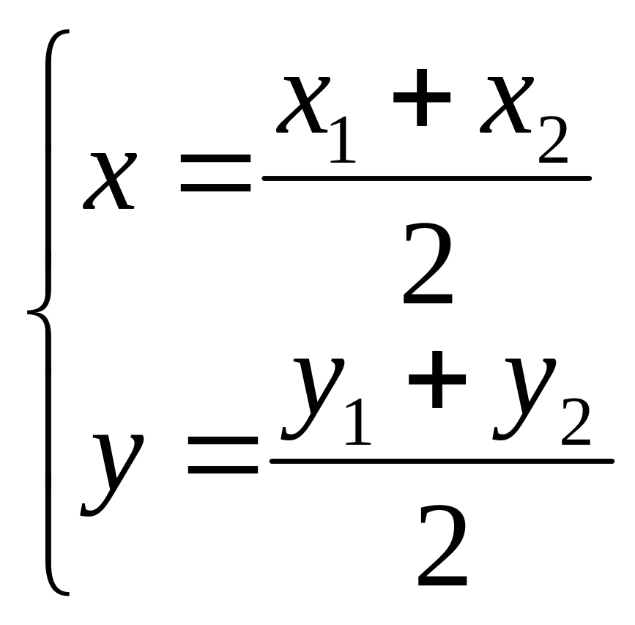
中点公式

Slide 31
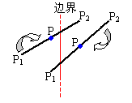
中点分割法求交点的规则
当线段P1P2求出中点P后，舍弃线段的哪部分，由下面两条规则决定：
  如果P1与P同侧，移动P1点；（即可能的交点只能出现在PP2段）
  if((C1&C)!=0) P1=P;
  如果P1与P不同侧，移动P2点。（即可能的交点只能出现在P1P段）
  if((C1&C)= =0) P2=P;

Slide 32
（2）中点分割裁剪算法实现
1、编码；
2、判别；
3、求交点：
（1）令窗外端点为P1，如果窗外点不是P1，则P1和P2交换端点；
（2）保留窗内端点P2到暂存器里；
（3）对P1编码为C1；
（4）用中点公式求出中点 ，并编码得C；
（5）按照中点算法的求交规则：
若P1和P同侧，移动P1点；if((C1&C)!=0) P1=P;
否则，移动P2点。 else P2=P;
（6）流程转（3），直到P1和P2小于给定的控制常数为止（如：相差一个单位时）：令交点为P2，取出暂存器的端点赋给P1，然后转向流程1。

Slide 33
（3）中点分割裁剪算法特点
求交点的次数（n）与线段长度（L）有关，其关系为：L=2^{n} 。
  例如：线段长度为256，则求交点的次数为8。
中点分割法求出的交点是边界上的有效交点，而不是边界及其延长线上的交点。（而Cohen－Sutherland直线裁剪算法求出的则是边界上或者边界的延长线上的交点。）

Slide 34

（4）中点分割裁剪算法演示

Slide 35
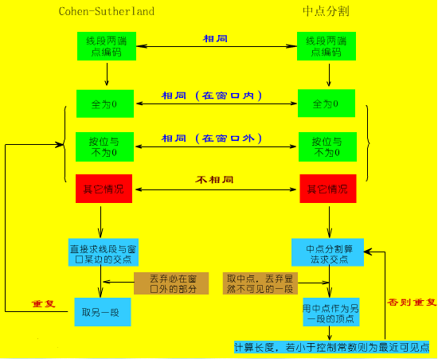
Cohen-Sutherland裁剪算法和中点分割裁剪算法的比较

Slide 36
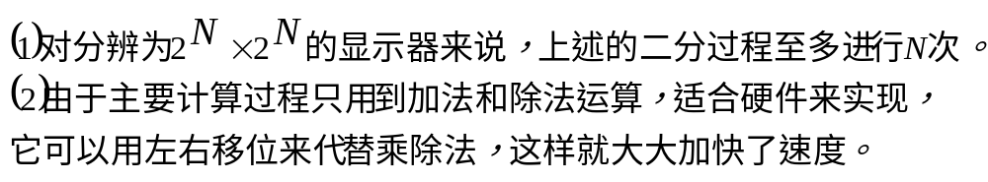
总结

Slide 37
۞

Slide 38
知识回顾

Slide 39
4、梁友栋-Barsky裁剪算法
又称Liang-Barsky算法。
在Cohen-Sutherland算法提出后，Cyrus和Beck用参数化方法提出了针对凸多边形的裁剪算法，它比编码算法更有效。
而梁友栋和Barsky又针对标准矩形窗口提出了更快的Liang-Barsky直线段裁剪算法。
写入图形学教科书的唯一中国人的算 法。

Slide 40

梁友栋-Barsky裁剪算法
Brain A. Barsky
http://www.eecs.berkeley.edu/Faculty/Homepages/barsky.html
Liang Y. D.

Slide 41
梁友栋-Barsky裁剪算法思想
设要裁剪的线段是P₁P₂。 P₁P₂和窗口边界交于A,B,C,D四点，见图。
算法的基本思想是：从A,B和P₁三点中找出最靠近P₂的点，图中要找的点是P₁。从C,D和P₂中找出最靠近P₁的点。图中要找的点是C。那么P₁C就是P₁P₂线段上的可见部分。
P₂
D
YT
C
P₁
B
YB
A
O
XL
XR

Slide 42
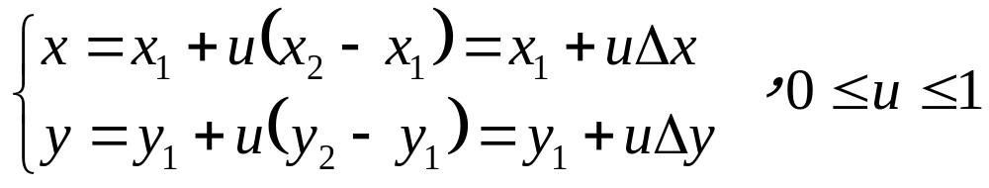
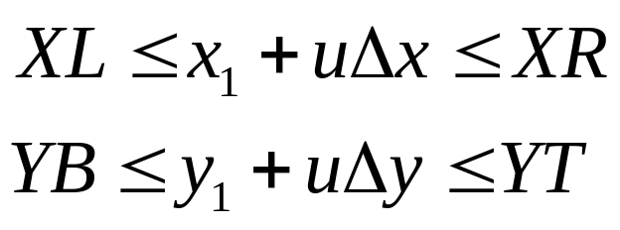
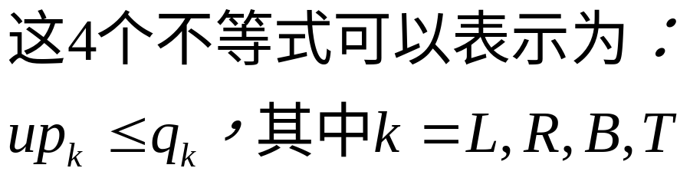
为实现方便，将各点化到参数域上进行，P₁P₂的参数方程为：
如果点P(x,y)位于由坐标(XL,YB)和(XR,YT)所确定的窗口内，那么下式成立：

Slide 43
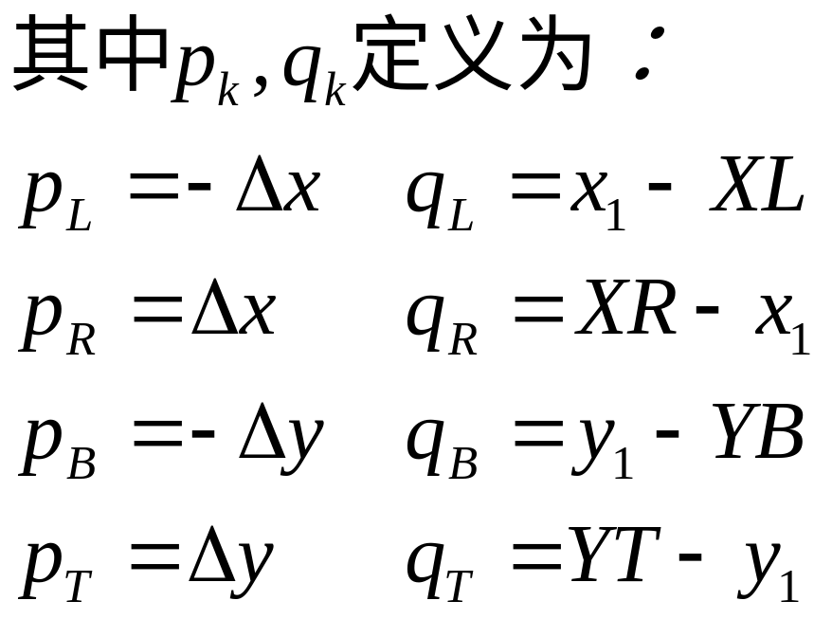
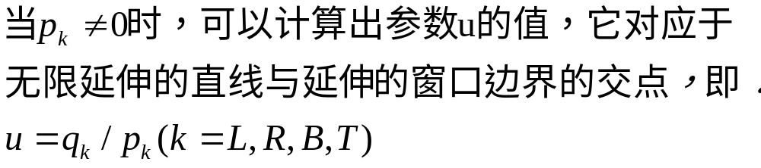

Slide 44
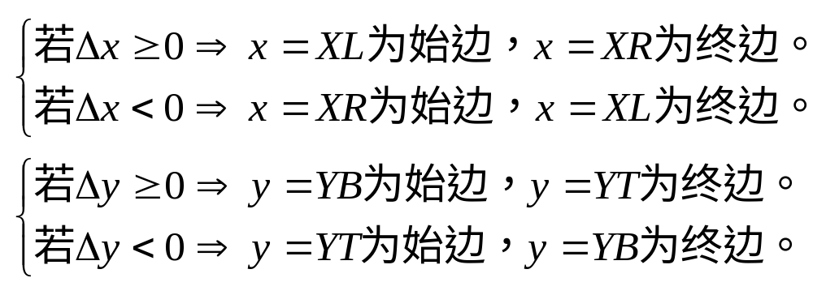
根据窗口四条边与有向线段P₁P₂的相交顺序将它们分成两类，一类称为始边，一类称为终边。

Slide 46
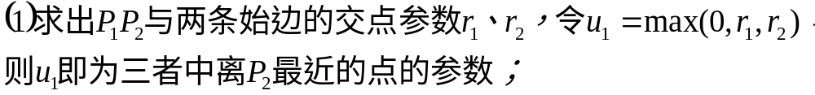
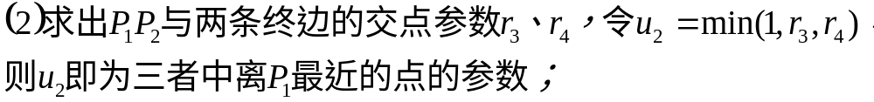
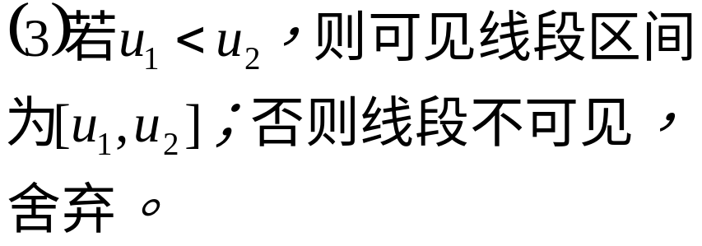
交点计算
P2
r4
YT
r3
P1
r1
r2
YB
O
XL
XR

Slide 47
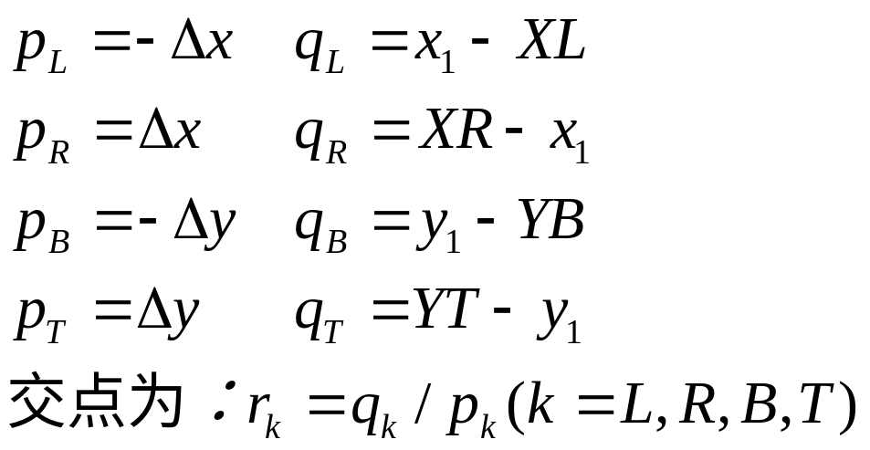
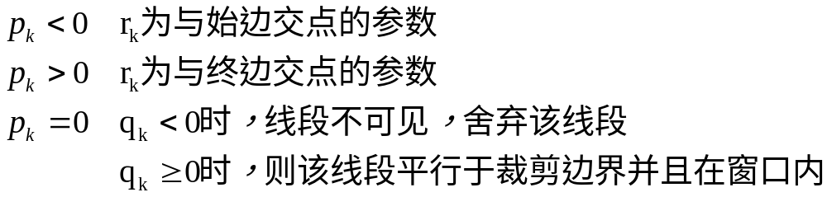
P2
r4
YT
r3
P1
r1
r2
YB
O
XL
XR

Slide 48
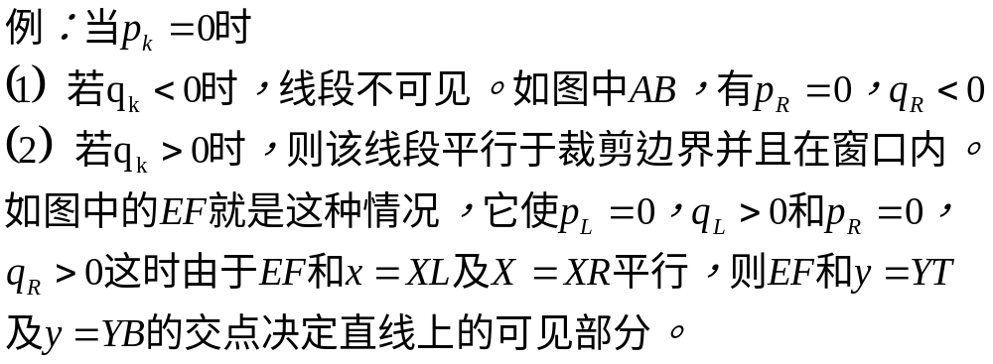
E
A
B
F

Slide 49
例: 用Liang-Barsky算法裁剪如图所示的线段。

Slide 50
10
D
B
9
H
8
I
7
C
A(11,6) B(11,10)
C(3,7) D(3,10)
E(2,3) F(8,4)
G(6,6) H(8,9)
I(-1,7) J(11,1)
K(-1,1) L(0,3)
M(10,1) N(11,3)
6
G
A
5
4
F
3
N
L
E
2
K
1
M
J
-1
0
1
2
3
4
5
6
7
8
9
10
11

Slide 51
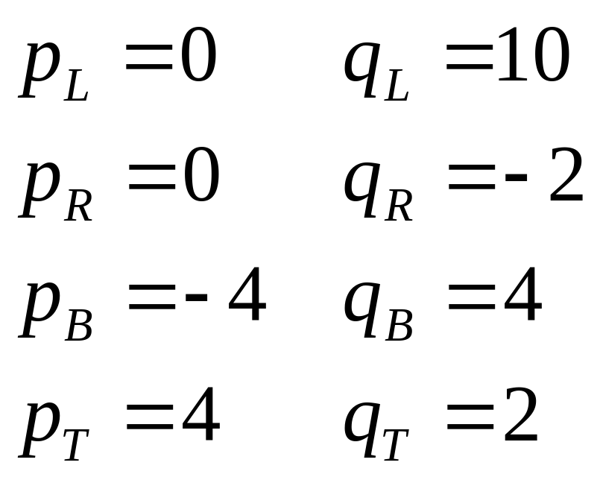
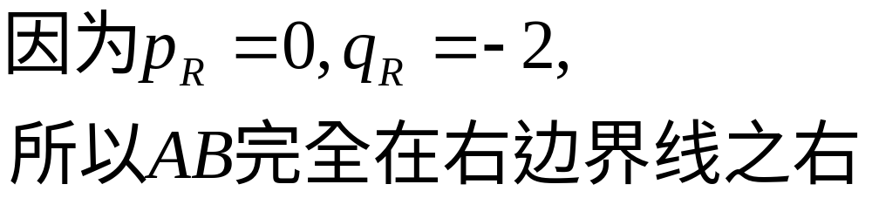
对于线段AB，有：
XL=1 XR=9
YB=2 YT=8
A(11,6) B(11,10)

Slide 52
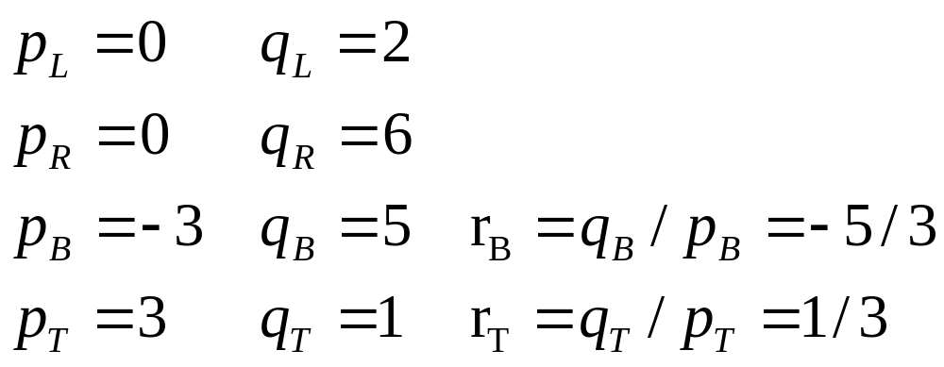
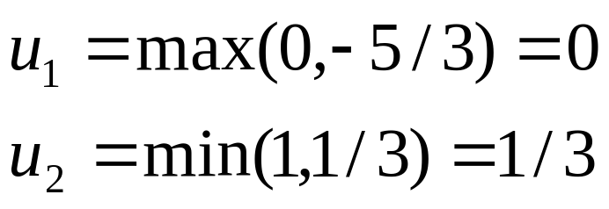
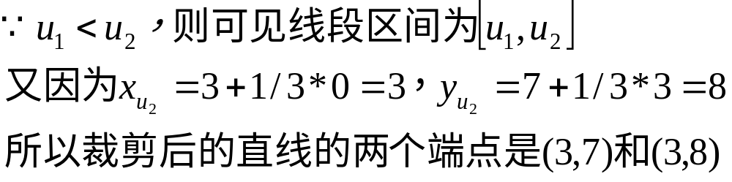
对于线段CD，有：
XL=1 XR=9
YB=2 YT=8
C(3,7) D(3,10)

Slide 53
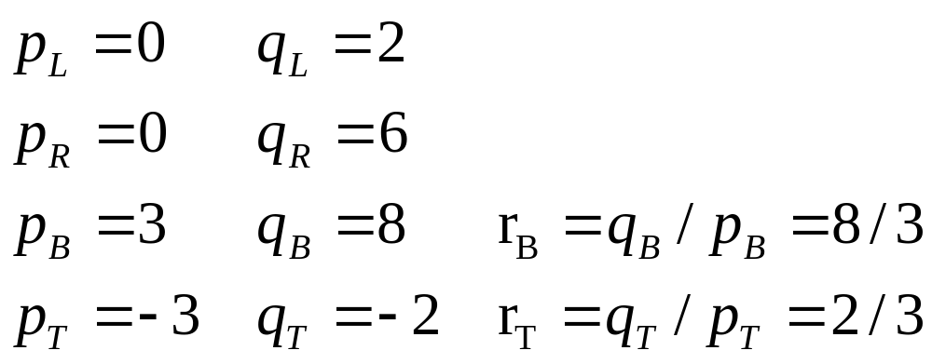
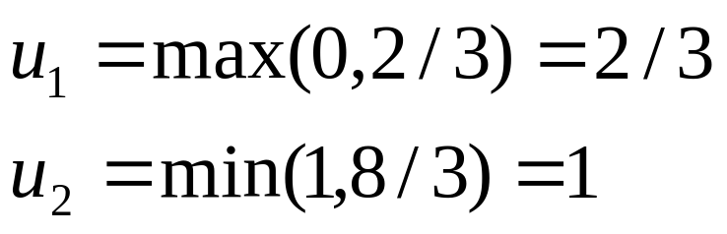
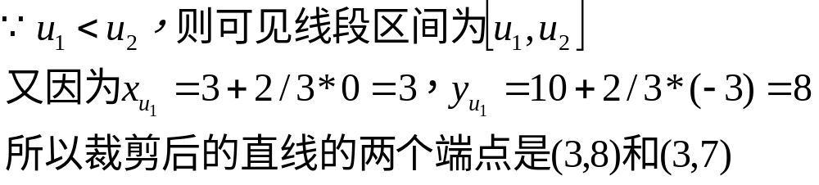
对于线段DC，有：
XL=1 XR=9
YB=2 YT=8
D(3,10) C(3,7)

Slide 54
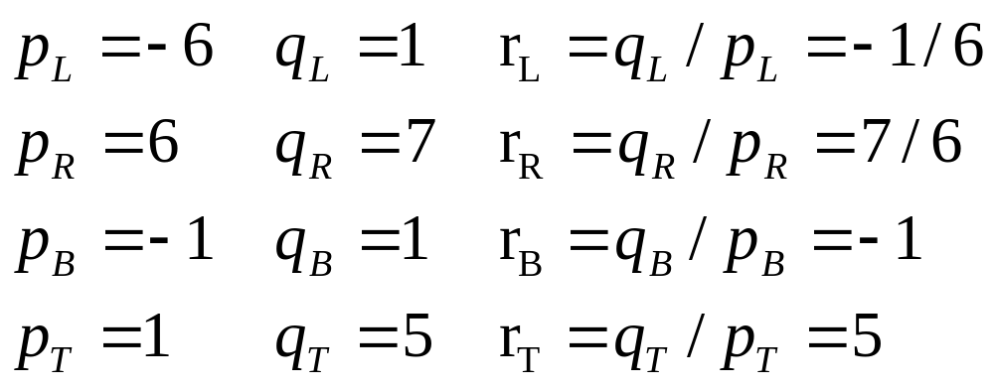
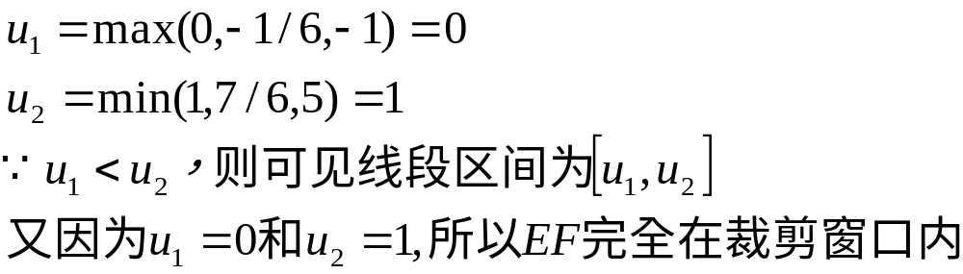
对于线段EF，有：
XL=1 XR=9
YB=2 YT=8
E(2,3) F(8,4)

Slide 55
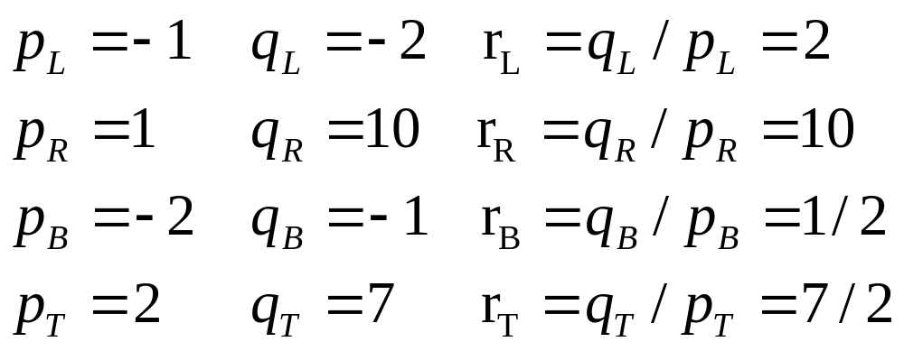
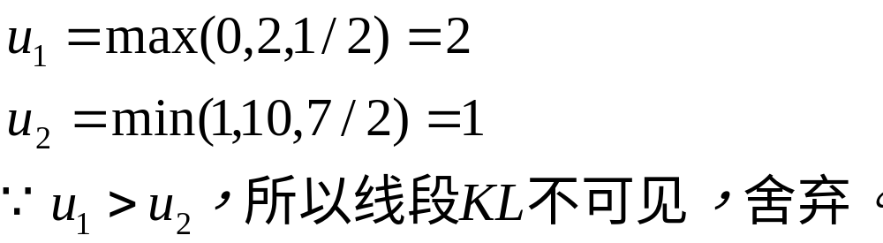
对于线段KL，有：
XL=1 XR=9
YB=2 YT=8
K(-1,1) L(0,3)

Slide 56

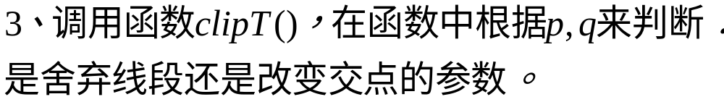
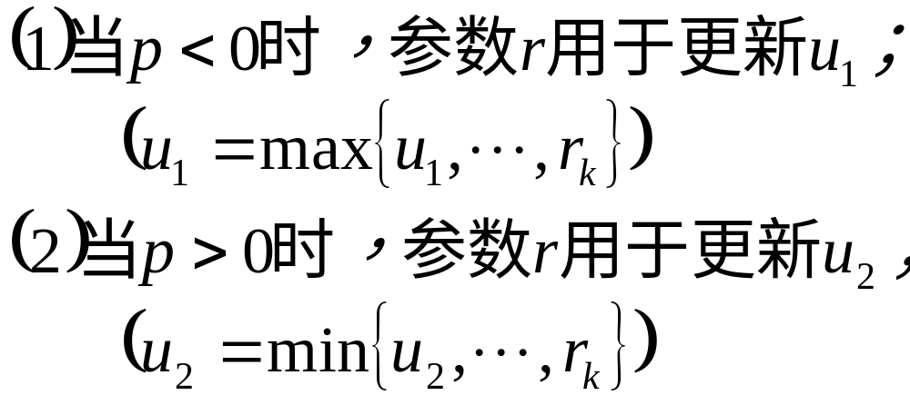
梁友栋-Barsky裁剪算法步骤

Slide 57
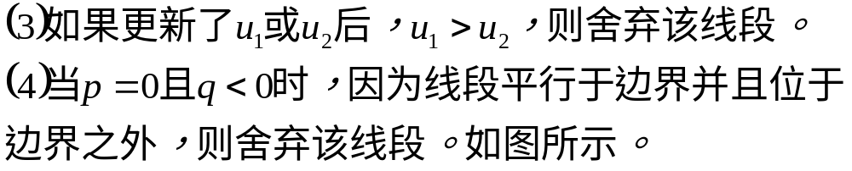
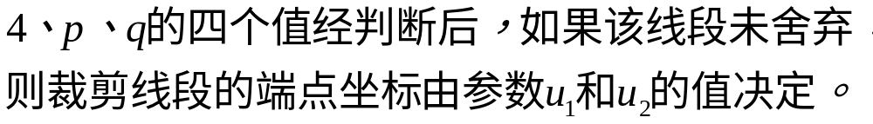
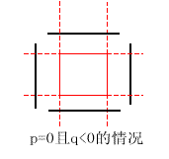
梁友栋-Barsky裁剪算法步骤

Slide 58
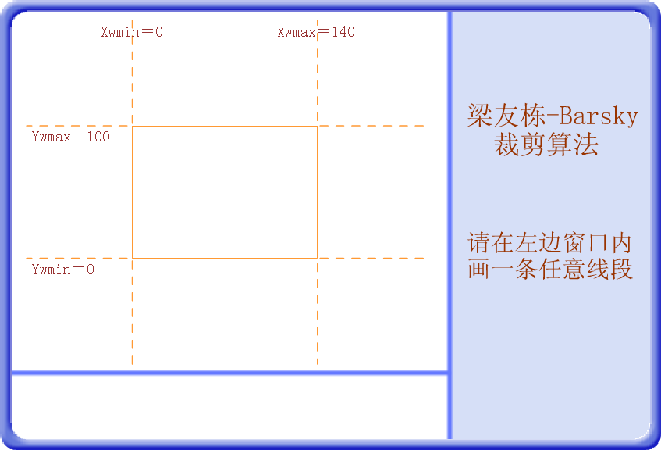
梁友栋-Barsky裁剪算法演示

Slide 59
梁友栋-Barsky裁剪算法描述
void LB_LineClip(float x1, float y1, float x2, float y2,
float XL, float XR, float YB, float YT)
{
float dx, dy, u1, u2;
u1=0; u2=1;
dx=x2-x1; dy=y2-y1;
if(ClipT(-dx, x1-XL, u1, u2)) //与x=XL交点的参数
if(ClipT(dx, XR-x1, u1, u2)) //与x=XR交点的参数
if(ClipT(-dy, y1-YB, u1, u2)) //与y=YB交点的参数
if(ClipT(dy, YT-y1, u1, u2)) //与y=YT交点的参数
{
displayline(x1+u1*dx, y1+u1*dy, x1+u2*dx, y1+u2*dy);
}
}

Slide 60
bool ClipT(float p, float q, float &u1, float &u2)
{ float r;
if(p<0)
{ r=q/p; //与始边交点的参数
if(r>u2) return FALSE;
else if(r>u1){ u1=r; }
}
else if(p>0)
{ r=q/p; //与终边交点的参数
if(r<u1) return FALSE;
else if(r<u2){ u2=r; }
}
else if(q<0) return FALSE; //此时p=0
return TRUE;
}

Slide 61
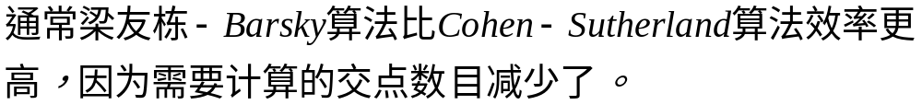
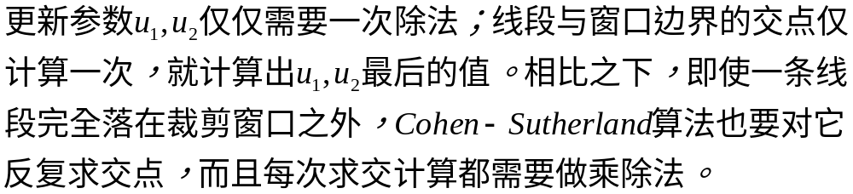
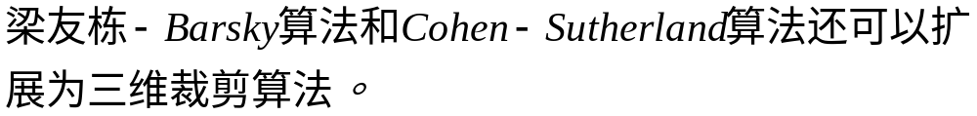
梁友栋-Barsky裁剪算法特点

Slide 62
作业: 用Liang-Barsky算法裁剪如图所示的线段。

Slide 63
10
D
B
9
H
8
I
7
C
G(6,6) H(8,9)
I(-1,7) J(11,1)
M(10,1) N(11,3)
6
G
A
5
4
F
3
N
L
E
2
K
1
M
J
-1
0
1
2
3
4
5
6
7
8
9
10
11

Slide 64
试试：
编写程序来验证Liang-Barsky算法

Slide 65

Further Reading
http://www.skytopia.com/project/articles/compsci/clipping.html
http://www.siggraph.org/education/materials/HyperGraph/scanline/clipping/cliplb.htm
http://www.cs.helsinki.fi/group/goa/viewing/leikkaus/intro.html
http://en.wikipedia.org/wiki/Liang-Barsky
http://course.cug.edu.cn/cugThird/CGOL_NET/index.asp

Slide 66
۞

Slide 67
三、多边形裁剪
在光栅显示系统中，常常需要显示具有连续色彩的图形区域，图形区域一般由多边形构成，这时就需要处理多边形区域的裁剪问题了。
错觉：直线段裁剪的组合？
多边形裁剪有其自身的特殊性，这种特殊性表现在：
  第一，多边形的边被裁剪后一般就不再封闭了，需要用窗口边界的适当部分来封闭它，如何确定这部分的边界？
  第二，一个凹多边形可能被裁剪成几个小的多边形，如何确定这些小多边形的边界？

Slide 68
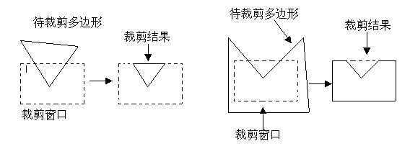
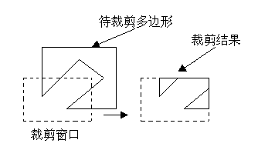
用窗口边界的适当部分封闭裁剪结果多边形
一个凹多边形被裁剪为多个小多边形

Slide 69
1、Sutherland-Hodgman算法
Sutherland-Hodgman算法也叫逐边裁剪法。
该算法是Sutherland和Hodgman在1974年提出的，这种算法采用了分割处理、逐边裁剪的方法。

Slide 70
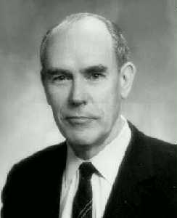
Ivan E. Sutherland
Dr. Ivan E. Sutherland
http://www.cc.gatech.edu/classes/cs6751_97_fall/projects/abowd_team/ivan/ivan.html

Slide 71
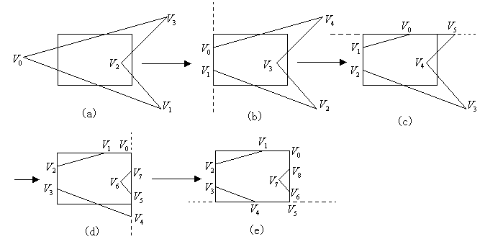
Sutherland-Hodgman算法思想
分割处理策略：将多边形关于矩形窗口的裁剪分解为多边形关于窗口四边所在直线的裁剪。
流水线过程(左上右下，即顺时针)：前边的结果是后边的输入。
也称逐边裁剪算法

Slide 72
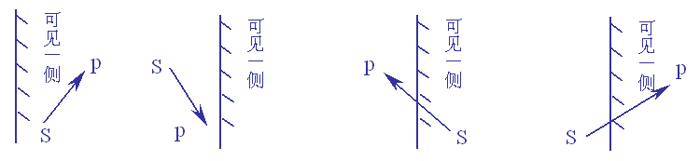
基本思想：一次用窗口的一条边裁剪多边形。
新的多边形顶点序列产生规则：考虑窗口的一条边以及延长线构成的裁剪线把平面分成两个部分：可见一侧；不可见一侧。
多边形的各条边的两端点S、P，它们与裁剪线的位置关系只有四种：
I
I
情况(1)
全部可见
输出点P
情况(2)
全部不可见
无输出点
情况(3)
离开可见一侧
输出点I
情况(4)
进入可见一侧
输出点I、P

Slide 73
算法框图
开始
第一个顶点→S
第一个顶点→F
SP与裁剪线
相交
N
顶点输入
完毕？
Y
Y
N
求SP与裁剪线
的交点I
输入顶点
输出I
处理线段SP
P位于可见
一侧
P→S
N
F→P
Y
输出顶点P
处理线段SP
结束
(b)处理线段SP过程子框图
(a)算法框图

Slide 74

例：Sutherland-Hodgman多边形裁剪
原多边形
XL=-1 XR=1 YB=-1 YT=1
P₃
P₄
P₈
P₇
P₉
P₅
P₆
P₂
P₁

Slide 75
XL=-1 XR=1 YB=-1 YT=1
具体考察边P₁P₂对窗口左侧边界的裁剪。假定窗口边界取顺时针方向，即边界的右侧为窗口内侧或可见侧。
对于P₁(1/2, -3/2)有：x₁≥XL 故P₁位于裁剪面的右侧，可见。
对于P₂(-2, -3/2)有：x₂<XL 故P₂不可见。
因此边P₁P₂穿过裁剪边界，需要计算交点，解得：x=-1，y=-3/2。
逐次裁剪过程如图所示。特别要注意最后一步，即对窗口底边的裁剪。在此之前P₁尚未被裁剪掉，各中间多边形顶点和初始多边形顶点保持同一顺序。但在对窗口下边的裁剪中，P₁被裁剪掉，最终裁剪结果多边形顶点表从对应P₂的顶点开始。最后一个顶点为原多边形边P₉P₁与窗口下边的交点。

Slide 76
对左边裁剪
原多边形
P₃
P₄
P₈
P₇
 | 原多边形
P₁ | (1/2,-3/2)
P₂ | (-2,-3/2)
P₃ | (-2,2)
P₄ | (3/2,2)
P₅ | (3/2,0)
P₆ | (1/2,0)
P₇ | (1/2,3/2)
P₈ | (-3/2,3/2)
P₉ | (-3/2,1/2)
对左边裁剪
(1/2,-3/2)
(-1,-3/2)
(-1,2)
(3/2,2)
(3/2,0)
(1/2,0)
(1/2,3/2)
(-1,3/2)
(-1,0)
P₉
P₅
P₆
P₂
P₁
对左边
裁剪后
P₃
P₄
P₈
P₇
P₉
P₆
P₅
P₂
P₁

Slide 77
对上边裁剪
对左边
裁剪后
P₄
P₃
P₈
P₇
 | 对左边裁剪后
P₁ | (1/2,-3/2)
P₂ | (-1,-3/2)
P₃ | (-1,2)
P₄ | (3/2,2)
P₅ | (3/2,0)
P₆ | (1/2,0)
P₇ | (1/2,3/2)
P₈ | (-1,3/2)
P₉ | (-1,0)
对上边裁剪
(1/2,-3/2)
(-1,-3/2)
(-1,1)
(3/2,1)
(3/2,0)
(1/2,0)
(1/2,1)
(-1,1)
(-1,0)
P₉
P₆
P₅
P₂
P₁
对上边
裁剪后
P₇
P₄
P₃ P₈
P₉
P₆
P₅
P₂
P₁

Slide 78
对右边裁剪
对上边
裁剪后
 | 对上边裁剪后
P₁ | (1/2,-3/2)
P₂ | (-1,-3/2)
P₃ | (-1,1)
P₄ | (3/2,1)
P₅ | (3/2,0)
P₆ | (1/2,0)
P₇ | (1/2,1)
P₈ | (-1,1)
P₉ | (-1,0)
对右边裁剪
(1/2,-3/2)
(-1,-3/2)
(-1,1)
(1,1)
(1,0)
(1/2,0)
(1/2,1)
(-1,1)
(-1,0)
P₇
P₄
P₃ P₈
P₉
P₆
P₅
P₂
P₁
对右边
裁剪后
P₇
P₄
P₃ P₈
P₉
P₆
P₅
P₂
P₁

Slide 79
对下边裁剪
 | 对右边裁剪后
P₁ | (1/2,-3/2)
P₂ | (-1,-3/2)
P₃ | (-1,1)
P₄ | (1,1)
P₅ | (1,0)
P₆ | (1/2,0)
P₇ | (1/2,1)
P₈ | (-1,1)
P₉ | (-1,0)
对下边裁剪后的
(-1,-1)
(-1,1)
(1,1)
(1,0)
(1/2,0)
(1/2,1)
(-1,1)
(-1,0)
(0,-1)
对右边
裁剪后
P₇
P₄
P₃ P₈
P₉
P₆
P₅
P₂
P₁
对下边裁剪及最终裁剪结果
P₆
P₃
P₂
P₇
P₈
P₅
P₄
P₁
P₉

Slide 80
裁剪后的多边形顶点见表
 | 原多边形 | 对左边裁剪 | 对上边裁剪 | 对右边裁剪 | 对下边裁剪
P₁ | (1/2,-3/2) | (1/2,-3/2) | (1/2,-3/2) | (1/2,-3/2) | (-1,-1)
P₂ | (-2,-3/2) | (-1,-3/2) | (-1,-3/2) | (-1,-3/2) | (-1,1)
P₃ | (-2,2) | (-1,2) | (-1,1) | (-1,1) | (1,1)
P₄ | (3/2,2) | (3/2,2) | (3/2,1) | (1,1) | (1,0)
P₅ | (3/2,0) | (3/2,0) | (3/2,0) | (1,0) | (1/2,0)
P₆ | (1/2,0) | (1/2,0) | (1/2,0) | (1/2,0) | (1/2,1)
P₇ | (1/2,3/2) | (1/2,3/2) | (1/2,1) | (1/2,1) | (-1,1)
P₈ | (-3/2,3/2) | (-1,3/2) | (-1,1) | (-1,1) | (-1,0)
P₉ | (-3/2,1/2) | (-1,0) | (-1,0) | (-1,0) | (0,-1)

Slide 81
对左边
裁剪后
P₃
P₄
对上边
裁剪后
P₇
P₇
P₄
P₈
P₃ P₈
P₉
P₉
P₆
P₅
P₆
P₅
P₂
P₁
P₂
P₁
对下边裁剪及最终裁剪结果
对右边
裁剪后
P₇
P₄
P₆
P₃
P₃ P₈
P₂
P₇
P₉
P₈
P₆
P₅
P₅
P₄
P₁
P₉
P₂
P₁

Slide 82
算法描述——SutherlandHodgmanClip函数
typedef struct{float x; float y;}Vertex;
typedef Vertex[2] Edge;
typedef Vertex[MAX] VertexArray;
SutherlandHodgmanClip(VertexArray InVertexArray, VertexArray OutVertexArray, Edge ClipBoundary, int InLength, int &OutLength)
{ Vertex S, P, ip;
int j;
OutLength=0; S=InVertexArray[InLength-1];
for(j=0; j<InLength; j++)
{ P=InVertexArray[j];

Slide 83
算法描述——SutherlandHodgmanClip函数
if(Inside(P, ClipBoundary))
{
if(Inside(S, ClipBoundary))//SP在窗口内,情况(1)
Output(P, OutLength, OutVertexArray)
else//S在窗口外,情况(4)
{ Intersect(S,P,ClipBoundary,ip);
Output(ip, OutLength, OutVertexArray);
Output(P, OutLength, OutVertexArray);
}
}

Slide 84
算法描述——SutherlandHodgmanClip函数
//S在窗口内, P在窗口外, 情况(3)
else if(Inside(S, ClipBoundary))
{
Intersect(S, P, ClipBoundary, ip);
Output(ip, OutLength, OutVertexArray);
}//S,P均在窗口外,无输出
S=P;
}
}

Slide 85
算法描述——Inside函数
//判断点是否在裁剪边的可见侧
bool Inside(Vertex &TestPt, Edge ClipBoundary)
{ //裁剪边为窗口下边 if(ClipBoundary[1].x>ClipBoundary[0].x)
{
if(TestPt.y>=ClipBoundary[0].y) return TRUE;
}
//裁剪边为窗口上边
else if(ClipBoundary[1].x<ClipBoundary[0].x)
{
if(TestPt.y<=ClipBoundary[0].y) return TRUE;
}

Slide 86
算法描述——Inside函数
//裁剪边为窗口右边
else if(ClipBoundary[1].y>ClipBoundary[0].y)
{
if(TestPt.x<=ClipBoundary[0].x) return TRUE;
}
//裁剪边为窗口左边
else if(ClipBoundary[1].y<ClipBoundary[0].y)
{
if(TestPt.x>=ClipBoundary[0].x) return TRUE;
}
return FALSE;
}

Slide 87
算法描述——Intersect函数
//直线段SP和窗口边界求交,返回交点
void Intersect(Vertex &S, Vertex &P, Edge ClipBoundary, Vertex &IntersectPt)
{
if(ClipBoundary[0].y==ClipBoundary[1].y)//水平裁剪边
{
IntersectPt.y=ClipBoundary[0].y;
//直线的点斜式
IntersectPt.x=S.x+(ClipBoundary[0].y-S.y)*(P.x-S.x)/(P.y-S.y);
}
else//垂直裁剪边
{
IntersectPt.x=ClipBoundary[0].x;
IntersectPt.y=S.y+(ClipBoundary[0].x-S.x)*(P.y-S.y)/(P.x-S.x);
}
}

Slide 88
算法描述的补充
0
裁剪边为窗口左边
裁剪边为窗口上边
1
0
1
1
裁剪边为窗口右边
裁剪边为窗口下边
0
0
1

Slide 89


总结
上述算法仅用一条裁剪边对多边形进行裁剪，得到一个顶点序列，作为下一条裁剪边处理过程的输入。
对于每一条裁剪边，算法框图同上，只是判断点在窗口哪一侧以及求线段SP与裁剪边的交点算法应随之改变。
思考：如何推广到任意凸
多边形裁剪口？

Slide 90
对凸多边形应用本算法可以得到正确的结果，但是对凹多边形的裁剪，将如图所示显示出一条多余的直线。这种情况在裁剪后的多边形有两个或者多个分离部分的时候出现。因为只有一个输出顶点表，所以表中最后一个顶点总是连着第一个顶点。
解决这个问题有多种方法，一是把凹多边形分割成若干个凸多边形，然后分别处理各个凸多边形。二是修改本算法，沿着任何一个裁剪窗口边检查顶点表，正确的连接顶点对。再有就是运用Weiler-Atherton算法。

Slide 91





补充：参数直线求交法
例：求P₁(0,0)到P₂(3,2)、P₃(3,0)到P₄(0,2)的两条直线段的交点。
对于线段P₁P₂：
对于线段P₃P₄：
设x分量和y分量分别相等，得：
解得：
所以交点为：(3/2,1)

Slide 92
۞

Slide 93
2、Weiler-Atherthon算法
Sutherland－Hodgman算法解决了裁剪窗口为凸多边形窗口的问题，但一些应用需要涉及任意多边形窗口（含凹多边形窗口）的裁剪。Weiler-Atherton多边形裁剪算法正是满足这种要求的算法。
Weiler-Atherthon算法是在1977年由Weiler和Atherthon提出的。

Slide 94

Weiler－Atherton任意多边形裁剪算法描述
在算法中，裁剪窗口、被裁剪多边形可以是任意多边形：凸的、凹的（内角大于180度）、甚至是带有内环的（子区）。

Slide 95
Weiler－Atherton任意多边形裁剪算法思想

Slide 96
Weiler－Atherton任意多边形裁剪算法步骤

Slide 97
Weiler－Atherton任意多边形裁剪算法实现

Slide 98

Weiler－Atherton任意多边形裁剪算法演示

Slide 99
Weiler－Atherton任意多边形裁剪算法特点

Slide 100
Weiler－Atherton任意多边形裁剪算法小结

Slide 101
四、圆的裁剪
对于圆的裁剪可采用“先裁剪，后生成”的方法。即利用公式，先求出窗口各边与圆的有效交点，只有位于窗口内的有效圆弧才被显示出来，位于窗口外的圆弧不被送往显示器视区显示。
为了减少盲目求窗口边框与圆的交点的次数，可先判断窗口与圆的最小的外接矩形是否相交，若窗口与圆的最小的外接矩形不相交，说明圆在窗口内或窗口外，进而可直接显示或舍弃（如果圆心在窗口内，说明圆在窗口内，可直接显示，否则舍弃）。只有不满足此条件的圆，才去具体求其与窗口的有效交点。

Slide 102
五、文本裁剪算法
当文本和字符的某些部分出现在窗口内，某些部分出现在窗口外时，就出现了字符的裁剪问题。
根据裁剪精度的不同，字符的裁剪可分为三种情况：
  字符串裁剪
  字符裁剪
  笔划裁剪

Slide 103


1、字符串裁剪
字符串裁剪就是当整个字符串都落在窗口内时，才显示该字符串，否则不显示。
具体实现时，可先求出包含待裁剪字符串的矩形包围盒，当该包围盒完全落在窗口内时，才显示该字符串，否则不显示，如图所示。
（a）待裁剪字符串
（b）裁剪结果

Slide 104


2、字符裁剪
字符裁剪就是当整个字符都落在窗口内时，才显示该字符，否则不显示。
具体实现时，也类似字符串裁剪，先求出包含待裁剪字符的矩形包围盒，当该包围盒完全落在窗口内时，才显示该字符，否则不显示，如图所示。
（a）待裁剪字符串
（b）裁剪结果

Slide 105


3、笔画裁剪
对于点阵字符来说，构成字符的最小元素为像素，此时笔划裁剪转化为点裁剪，就是当构成字符的像素点落在窗口内时，才显示该点，否则不显示。
对于矢量字符来说，构成字符的最小元素为直线段或曲线段，此时笔划裁剪转化为直线段裁剪或曲线的裁剪，如图所示。
（a）待裁剪字符串
（b）裁剪结果

Slide 106

六、二维图形的输出流程
二维图形的输出流程图
需要说明的是，图中的每一步的处理顺序并不是固定不变的，不同的图形软件包采用不同的处理顺序。

Slide 107
网络资源
http://www.skytopia.com/project/articles/compsci/clipping.html
http://www.siggraph.org/education/materials/HyperGraph/scanline/clipping/cliplb.htm
http://www.cs.helsinki.fi/group/goa/viewing/leikkaus/intro.html
http://en.wikipedia.org/wiki/Liang-Barsky
http://course.cug.edu.cn/cugThird/CGOL_NET/index.asp

Slide 108
۞

